Slide 1
ԱՌԱՋՆՈՐԴՈՂ ՑՈՒՑՈՒՄՆԵՐ`
“ՊԱՇՏՊԱՆԻՐ ՔՈ ՏԱՐԱԾՔԸ” (ՊՔՏ)
ԿԱՅՔ ԷՋ ՍՏԵՂԾԵԼՈՒ ՀԱՄԱՐ
`
ՏԵՂԱԿԱՆ ԲՆԱԿՉՈՒԹՅԱՆ ԳԻՏԵԼԻՔՆԵՐԸ, ԴՊՐՈՑԱԿԱՆՆԵՐԻ ԵՎ ՈՒՍԱՆՈՂՆԵՐԻ
ԿԱՌՈՒՑՈՂԱԿԱՆ ՏԵՂԵԿԱՏՎԱԿԱՆ ԵՎ ԻՆԺԵՆԵՐԱԿԱՆ ՏԵԽՆՈԼՈԳԻԱՆԵՐԸ
ՈՒ ԶԱՆԳՎԱԾԱՅԻՆ ԼՐԱՏՎՈՒԹՅԱՆ ՄԻՋՈՑՆԵՐԸ ԱՂԵՏՆԵՐԻ ԴԵՄ

Slide 2
ՆԱԽԱԳԾԻ ՀԱՄԱԿԱՐԳՈՂ` Խոշոր Ռիսկերի Կառավարման Եվրոպական Միջտարածաշրջանային Գիտական և Կրթական Կենտրոն, Երևան, Հայաստան

Slide 3
1. ՅՈՒՐԱՔԱՆՉՅՈՒՐԻ ՊԱՏԱՍԽԱՆԱՏՎՈՒԹՅՈՒՆԸ ԵՎ ԳՈՐԾՈՒՆ ՄԱՍՆԱԿՑՈՒԹՅՈՒՆԸ ԻՐ ՏԱՐԱԾՔԻ ՊԱՇՏՊԱՆՈՒԹՅԱՆԸ
20-րդ դարի վերջում և 21-րդի սկզբին բնական աղետները այսպես, թե այնպես դիպչեցին մեր մոլորակի երկու միլիարդ բնակիչների, մարդկության մոտ մեկ երրորդին: Աղետներից տուժածների թիվը այդ ընթացքում կազմեց ավելի քան 20 միլիմոն մարդ:
Բնական աղետների դասերը, ներառյալ 1988 թ. դեկտեմբերի 7-ի Սպիտակի երկրաշարժը Հայաստանում, ինչպես նաև առաջին դասերը, որոնք արդեն իսկ քաղվել են վերջերս (2023 թ. փետրվարին) Թուրքիայում և Սիրիայում տեղի ունեցած երկրաշարժերի հետևանքներից և 2023 թ. ջրհեղեղներից, որոնք ջրածածքի տակ էին առել աշխարհի շատ երկրների զգալի տարացքներ,

Slide 4
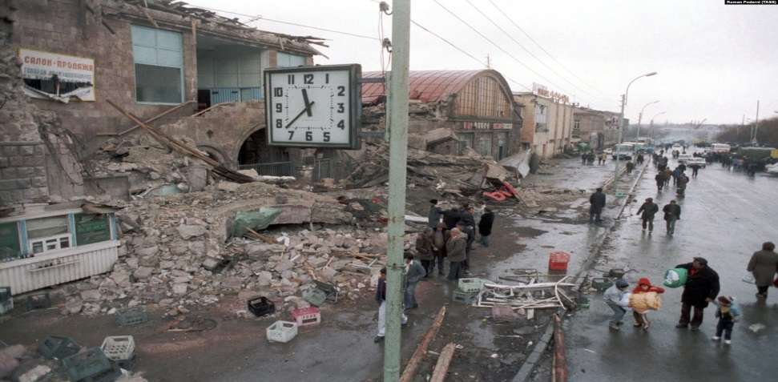
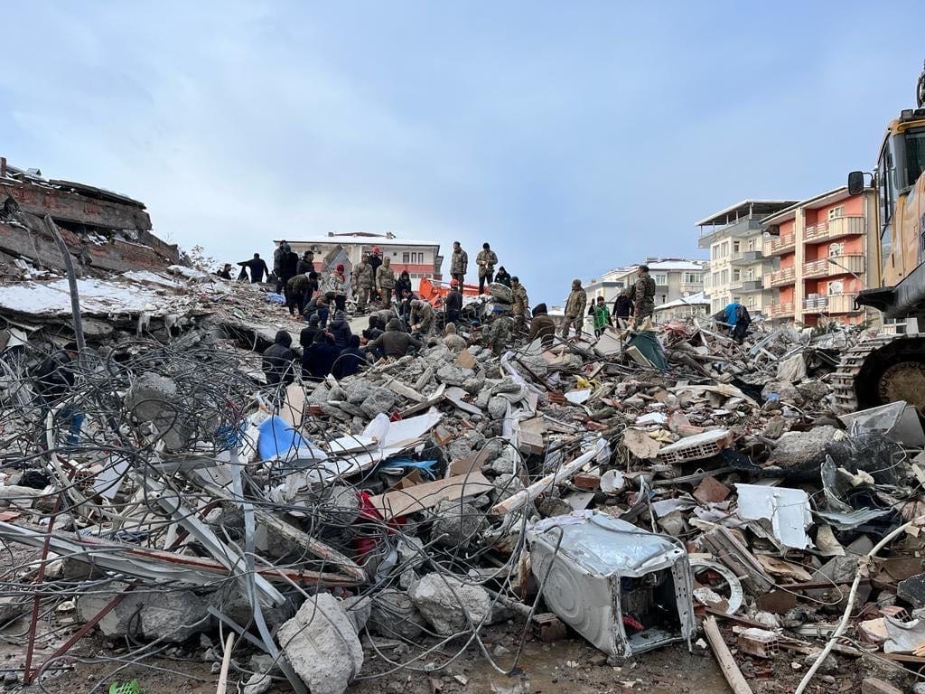
ՅՈՒՐԱՔԱՆՉՅՈՒՐԻ ՊԱՏԱՍԽԱՆԱՏՎՈՒԹՅՈՒՆԸ ԵՎ ԳՈՐԾՈՒՆ ՄԱՍՆԱԿՑՈՒԹՅՈՒՆԸ ԻՐ ՏԱՐԱԾՔԻ ՊԱՇՏՊԱՆՈՒԹՅԱՆԸ (շարունակություն)
ցուցահանում են, որ ողբերգական հետևանքների ծավալները մասամբ կանխորոշված են աղետների կառավառման ազգային համակարգերի անկատարելիությամբ, համայնքների ոչ բավարար ներգրավմամբ աղետների ռիսկերի կառավառմանը, ինչպես նաև մարդկանց գիտելիքների և նույնական վարքի հմտությունների ոչ բավարար մակարդակով աղետների սպառնալիքի դեպքում և բուն աղետների ժամանակ:

Slide 5
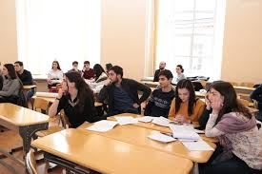
ՄԻ ՔԱՆԻՍԻ ԳԻՏԵԼԻՔԸ ԴԱՌՆՈՒՄ Է ԲՈԼՈՐԻ ԳԻՏԵԼԻՔԸ
Երկրներին, նրանց առանձին մարզերին և տարացքներին ներգործող շատ բնական աղետներից հնարավոր կլիներ խուսափել, եթե դրանց տարածքները կանոնավոր կերպով պահպանվեին (նվազեցվեին հաճախ կրկնվող հավանական աղետների ռիսկերը):

Slide 6
ՀԱՃԱԽ ԱՂԵՏՆԵՐԻ ՎԱՅՐԵՐԻՑ ԶԼՄ-ՆԵՐԻ ԼՈՒՐԵՐԻ ՄԵՋ ՀԱՂՈՐԴՎՈՒՄ Է, ՈՐ`
Այդ տարածքներում ապրող շատ մարդիկ տեղյակ էին այն ռիսկերի մասին, որոնց իրենք ենթարկվում էին, քանի որ այդ ռիսկերը ակնհայտ էին և շատ հաճախ կրկնվող: Հետազոտությունները ցույց են տվել, որ մարդիկ հաճախ ռիսկային իրավիճակի մասին հաղորդում էին իրավասու մարմիններին, բայց անարդյունք:
Ռիսկերի հետ կապված իրավիճակների մասին մարդկանց իրազեկությունը, այնուամենայնիվ, հազվադեպ է հանգեցնում դրանց վերացմանը ուղղված օգտակար գործողությունների (միջամտության):
Մի կողմից, քանի որ տարածքների պահպանմանը (հավանական աղետների ռիսկերի նվազեցմանը) ուղղված կանխարգելիչ գործողությունները բավարար չեն լուսաբանվում զանգվածային լրատվության միջոցների (ԶԼՄ-ների) կողմից: Ավելին, քանի դեռ տեղի չի ունեցել աղետը, ԶԼՄ-ներին ընդհանուր առմամբ չեն հետաքրքրում “Տեղական Բնակչության Գիտելիքները”, որոնք “նորություն” են դառնում միայն աղետից հետո:

Slide 7
ՈՐՊԵՍ ՀԵՏԵՎԱՆՔ՝ ԵԹԵ ՉԿԱ ԼՈՒՍԱԲԱՆՈՒՄ ԶԼՄ-ՆԵՐԻ ԿՈՂՄԻՑ
Որպես հետևանք՝ եթե չկա լուսաբանում ԶԼՄ-ների կողմից “Տեղական Բնակչության Գիտելիքները” առկա ռիսկերի մասին դուրս են մնում կանխարգելիչ գործողություններ իրականացնելու վերաբերյալ որոշումներ ընդունելու համար պատասխանատու քաղաքական գործիչների ուշադրության տեսադաշտից, և որոշում ընդունողները առաջնություն չեն տալիս տարացքի աջակցությանը:
Մյուս կողմից, քանի որ չկա տեղեկատվության ավտոմատ փոխանցման համակարգ այն անձից, որը տեղյակ է վտանգների մասին, նրան, ով պատասխանատու է դրանց վերացման համար:
Եվ երրորդ՝ քանի որ դպրոցականները և երիտասարդությունը, ամբողջությամբ առած, համարյա չեն ներգրավված (կամ թերի են ներգրավված) տեղական վտանգների նույնականացման գործընթացներում և դրանց վերաբերյալ տեղեկատվության ավտոմատ փոխանցման համակարգերի գործունեությանը (եթե այդպիսի համակարգեր ստեղծված են):

Slide 8
ԵՐԻՏՍԱՐԴՆԵՐԻ ԿԱՌՈՒՑՈՂԱԿԱՆ ՏԵՂԵԿԱՏՎԱԿԱՆ ԵՎ ԻՆԺԵՆԵՐԱԿԱՆ ՏԵԽՆՈԼՈԳԻԱՆԵՐԸ ԱՂԵՏՆԵՐԻ ԴԵՄ
Դրա հետ մեկտեղ, ժամանակակից պայմաններում երիտսարդները, որոնք տիրապետում են համապատասխան հմտությունների և հաջողությամբ գործում են տեղեկատվական և ինժեներական տեխնոլոգիաների ոլորտում, այն պայմաններում, եթե նրանք ձեռք բերեն անհրաժեշտ գիտելիքներ աղետների ռիսկերի նվազեցման բնագավառում, կարող են կառուցողական ներգրավվեն
տեղեկատվության փոխանցման ժամանակակից տարացքային (մարզային, համայնքային) համակարգերի մշակման և արդյունավետ գործունեության ապահովման գործընթացներում՝ ինչպես աղետների վտանգների մասին հաղորդման և աղետների կանխարգելման, այնպես էլ յուրաքանչյուրի՝ իր տարացքի պաշտպանությանը և դրա կայուն զարգացման ապահովմանը ակտիվ մասնակցության համար, ինչպես նաև իրենց համայնքի (մարզի, երկրի, ամբողջությամբ առած) գործունեության տարբեր բնագավառներում հաջող գործունեության իրականացման համար անհրաժեշտ առաջնորդի հմտությունների ձեռքբերման և ամրապնդման համար:

Slide 9
ն
CUEBC ՄՇԱԿՈՒԹԱՅԻՆ ԺԱՌԱՆԳՈՒԹՅԱՆ ՊԱՇՏՊԱՆՈՒԹՅԱՆ ԵՎՐՈՊԱԿԱՆ ՀԱՄԱԼՍԱՐԱՆԱԿԱՆ ԿԵՆՏՐՈՆ CUEBC (ՌԱՎԵԼՈ, ԻՏԱԼԻԱ)
Օգտագործելով ՅՈՒՆԵՍԿՕ-ի կայքէջը `Մշակութային ժառանգության պաշտպանության եվրոպական համալսարանական կենտրոնը (Ռավելո, Իտալիա) ստեղծել է «Պաշտպանիր Քո Տարածքը» (ՊՔՏ) ինտերնետային կայք, որի նպատակն է` հավաքել հաղորդագրություններ քաղաքացիներից և օգտատերերից` ռիսկերի առկայության հետ կապված իրավիճակների վերաբերյալ, որոնք կարող են հայտնաբերվել իրենց տարածքում (թաղամասում, շրջանում, մարզում), և փոխանցել դրանք իրավասու մարմիններին` հետագա գործողություններ իրականացնելու, և տեղական լրատվամիջոցներին՝ այդ գործողությունները դիտարկելու համար:
Կայք էջում բացատրվում է կայքի նպատակը, էջը պարունակում է «ՀԱՂՈՐԴԱԳՐՈՒԹՅԱՆ ՁԵՎԸ», հաղորդագրության փոխանցման մեխանիզմները և իսկ հաղորդագրության հետ կապված հետագա գործողությունները:

Slide 10
“ՏԵՂԱԿԱՆ ԲՆԱԿՉՈՒԹՅԱՆ ԳԻՏԵԼԻՔՆԵՐԸ , ԴՊՐՈՑԱԿԱՆՆԵՐԻ ԵՎ ՈՒՍԱՆՈՂՆԵՐԻ ԿԱՌՈՒՑՈՂԱԿԱՆ ՏԵՂԵԿԱՏՎԱԿԱՆ ԵՎ ԻՆԺԵՆԵՐԱԿԱՆ ՏԵԽՆՈԼՈԳԻԱՆԵՐԸ ՈՒ ԶԱՆԳՎԱԾԱՅԻՆ ԼՐԱՏՎՈՒԹՅԱՆ ՄԻՋՈՑՆԵՐԸ ԱՂԵՏՆԵՐԻ ԴԵՄ”.
Խոշոր ռիսկերի կառավարման Եվրոպական միջտարածաշրջանային գիտական և կրթական կենտրոնը (այսուհետ՝ ՌԿԵԿ - ECRM), Երևան, Հայաստան իր աշխատանքը LoKSAND ծրագրի շրջանակներում սկսել է որպես գործընկեր - կենտրոն, հիմնվելով Նախագծի համակարգող – կենտրոնի (CUEPS, Ռավելո, Իտալիա) կողմից սիրալիր կերպով ներկայացրած տեղեկատվական և մեթոդական բնույթի փաստաթղթերի վրա, հաշվի առնելով Հայաստանի յուրահատկությունները: Որոշ օբյեկտիվ պատճառների հետևանքով աշխատանքը Նախագծի վրա ՌԿԵԿ-ի կողմից 2021 թ. ընդհատվեց և որոշվեց հետաձգել մինչև 2022-2023 թթ:
Մենք որոշեցինք 2023-ից սկսած ինքնուրույն մշակել նոր, վերափոխված պիլոտային Նախագիծ, հաշվի առնելով Հայաստանի յուրահատկությունները, այն է՝
“ՏԵՂԱԿԱՆ ԲՆԱԿՉՈՒԹՅԱՆ ԳԻՏԵԼԻՔՆԵՐԸ, ԴՊՐՈՑԱԿԱՆՆԵՐԻ ԵՎ ՈՒՍԱՆՈՂՆԵՐԻ ԿԱՌՈՒՑՈՂԱԿԱՆ ՏԵՂԵԿԱՏՎԱԿԱՆ ԵՎ ԻՆԺԵՆԵՐԱԿԱՆ ՏԵԽՆՈԼՈԳԻԱՆԵՐԸ ՈՒ ԶԱՆԳՎԱԾԱՅԻՆ ԼՐԱՏՎՈՒԹՅԱՆ ՄԻՋՈՑՆԵՐԸ ԱՂԵՏՆԵՐԻ ԴԵՄ”. (Տարացքային առցանց գործիքների (“Պաշտպանիր Քո Տարացքը” (ՊՔՏ) կայք էջի մշակման և արդյունավետ գործունեության ապահովման բնագավառում կառուցողական գործունեությանը դպրոցականների և ուսանողների ներգրավում տեղեկատվական և ինժեներական տեխնոլոգիաների միջոցով):

Slide 11
ՀԱՄԱԳՈՐԾԱԿՑՈՒԹՅՈՒՆ, ՈՐԸ ՀԻՄՆՎՈՒՄ Է ՀԻՄՆԱՀԱՐՑԵՐԻ ՓՈԽԱՆՑՄԱՆ, ՓՈՐՁԻ ԵՎ ԱՐԴՅՈՒՆՔՆԵՐԻ ՓՈԽԱՆԱԿՄԱՆ ՎՐԱ:
Բնականաբար, մեր կողմից առաջարկված, մշակվող նոր, վերափոխված պիլոտային Նախագիծը նոր որակ է ներմուծում նախորդ նախագծի հիմքում ընկած գաղափարների մշակման մեջ, և նպատակաուղղված է, առաջին հերթին, կառուցողականության և պատճառաբանվածության բարձրացմանը ներգրավելու համար դպրոցականներին և ուսանողներին տարացքային առցանց գործիքների (ՊՔՏ Կայք էջերի) գործունեության արդյունավետության բարձրացմանը՝ վտանգների մասին հաղորդման և աղետների կանխարգելման համար, իր տարացքի պաշտպանության գործում յուրաքանչյուրի պատասխանատվության բարձրացման և ակտիվ մասնակցության համար:
Նոր Նախագծի մշակումը անց է կացվում, հաշվի առնելով CUEPS-ի առժեքավոր փորձը, նկատի առնելով Եվրոպական առժեքները: Սակայն աջակցության գործընթացը չի հանդիսանում միակողմանի հաղորդակցական գործընթաց, միաժամանակ դա՝ համագործակցության գործընթաց է, որը հիմնվում է հիմնահարցերի փոխանցման, փորձի և արդյունքների փոխանակման վրա:

Slide 12
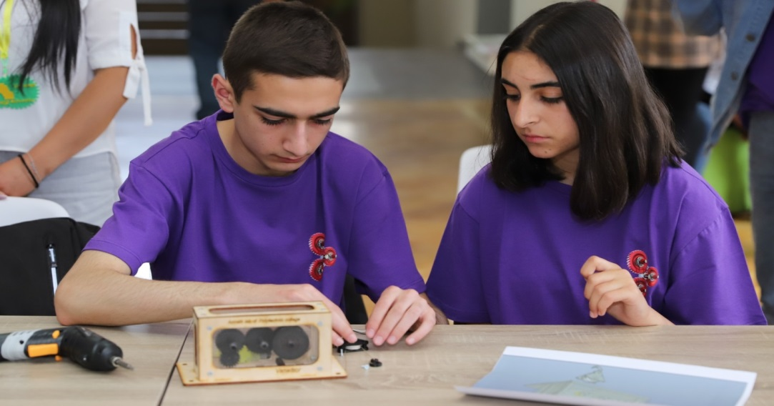
“ԹՈՒՄՈ” Կառուցողական Տեխնոլոգիաների Կենտրոնները և ՞ԱՐՄԱՏ՞ ինժեներական լաբորատորիաները՝ եզական կառույցներ ԵՐԻՏԱՍԱՐԴՆԵՐԻՆ ԻՐԵՆՑ ՏԱՐԱՑՔԻ ՊԱՇՊԱՆՈՒԹՅԱՆԸ ԿԱՌՈՒՑՈՂԱԿԱՆ ՆԵՐԳՐԱՎՄԱՆ ՀԱՄԱՐ
Նախագծի արդյունավետությունը առավելապես կանխորոշվելու է դպրոցականների և ուսանողների պատճառաբանվածության (մոտիվացիայի), կառուցողական ներգրավման և պատրաստվածության աստիճանով, ինչը հանդիսանում է կանոնավոր լուծում պահանջող խնդիր:
Բարեբախտաբար, Հայաստանում դպրոցական մակարդակով ստեղծված են տեղեկատվական և ինժեներական բնագավառներում հաջողությամբ գործող
եզական կառույցներ “ԹՈՒՄՈ”՝
Կառուցողական Տեխնոլոգիաների
Կենտրոններ և “ԱՐՄԱՏ”
ինժեներական լաբորատորիաներ:

Slide 13
“ԹՈՒՄՈՅԻ” ԵՎ “ԱՐՄԱՏԻ” ԿՐԹԱԿԱՆ ԲԱՐՁՐ ՆՈՐԱՄՈՒԾԱԿԱՆ (ԻՆՈՎԱՑԻՈՆ) ՄԵԹՈԴՆԵՐԸ ԵՎ ՊՔՏ Կայք էջերի ԳՈՐԾՈՒՆԵՈՒԹՅՈՒՆԸ
Հիմնվելով Հայաստանի բոլոր մարզերի միջին և ավագ դպրոցներում ստեղծված և ի շնորհիվ կրթության բարձր նորամուծական (ինովացիոն) մեթոդների հաջողությամբ գործող տեղեկատվական և ինժեներական բնագավառներում եզական կառույցների. “ԹՈՒՄՈ”՝ Կառուցողական Տեխնոլոգիաների Կենտրոնների և “ԱՐՄԱՏ” ինժեներական լաբորատորիաների հակիրճ նկարագրման վրա; նկատի առնելով այնպիսի ուսուցողական կենտրոնների առկայությունը, ինչպիսիք է Լորվա մարզի Դեբեթ գյուղի միջհամայնքային կրթական կենտրոնը, որտեղ շատ գյուղերի աշակերտներ, այլոցից բացի, մշակում են մոդելների և Կայք էջերի ստեղծման պիլոտային Նախագծեր, որոնք ուղղված են գյուղական համայնքների զարգացմանը,
աշակերտները և ուսանողները, որոնք տիրապետում են զարգացած զանազան հմտությունների, ունեն պատրաստվածության և պատճառաբանվածության բարձր աստիճան, որը բավարար է հաջող ներգրավման համար աղետների կանխարգելման տարացքային ՊՔՏ կայք էջերին մոբիլ հեռախոսների միջոցով վտանգների մասին հաղորդման գործընթացներին, ինչպես դա նախատեսված է նախագծի մեթոդաբանությամբ,

Slide 14
ԵՐԻՏԱՍԱՐԴՆԵՐԻ ԱՆ ՕԴԱՉՈՒ ԹՌՉՈՂ ՍԱՐՔԵՐԸ ԵՎ ԳԵՏՆԵՐԵՍԻ ՌՈԲՈՏՆԵՐ Ը ԻՐԵՆՑ ՏԱՐԱՑՔԻ ՎՏԱՆԳՆԵՐԻ ԲԱՑԱՀԱՅՏՎԱՆ ԵՎ ՎԵՐԱՑՄԱՆ ԱՐԴՅՈՒՆԱՎԵՏ ԳՈՐԾԻՔ
սակայն “ԹՈՒՄՈ”-յի և “ԱՐՄԱՏ”-ի եզականությունը հանդիսանում է նրանում, որ աշակերտները և ուսանողները տիրապետում են Ռոբոտոտեխնիկայի բնագավառում թիմային աշխատանքի ահրաժեշտ հմտությունների և փորձի, ներառյալ անօդաչու թռչող սարքերի և գործողությունների լայն շրջանակ ունեցող զանազան գետներեսի ռոբոտների կառուցման բնագավառում:
Այսպիսով, տվյալ կոնկրետ մարզի տարացքին բնորոշ հավանական վտանգների ճշտորոշ տեսակավորման և նկարագրման խնդիրը նաև լայն հնարավորություններ է բացում ներգրավելու համար դպրոցականներին և ուսանողներին ինչպես անօդաչու թռչող սարքերի և գետներեսի ռոբոտների կառուցման և օգտագործման համար վտանգների բացահայտման և դրանց հետևման նպատակով, այնպես էլ ավելի ակնադիտական և լիակատար տեղեկատվության փոխանցման և ռիսկերի մասին հաղորդման համար վերափոխված տարացքային (մարզային) “ՊՔՏ Կայք Էջին”, ներառյալ մարդկանց համար դժվար հասանելի տարացքներից և վտանգավոր վայրերից,

Slide 15
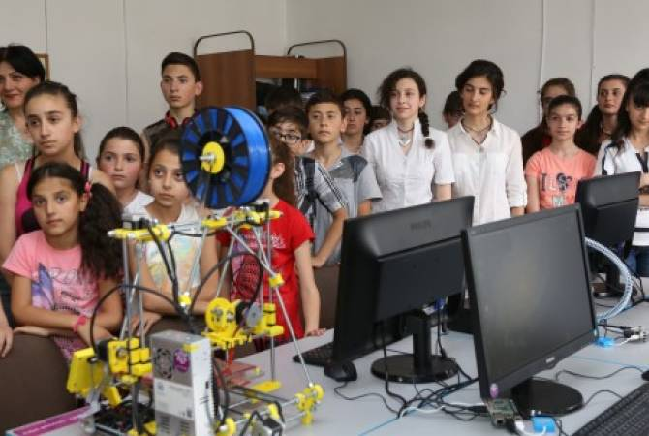
ՊԻԼՈՏԱՅԻՆ ՆԱԽԱԳԾԻ ԱՐԴՅՈՒՆՔՆԵՐԸ ԵՎ ԱՐԺԵՔԱՎՈՐ ՓՈՐՁԸ ԸՆՏՐՎԱԾ ՄԱՐԶԻ ՕՐԻՆԱԿՈՎ ԿԱՐՈՂ ԵՆ ՀԱՋՈՂՈՒԹՅԱՄԲ ՆԵՐԴՐՎԵԼ ՀԱՆՐԱՊԵՏՈՒԹՅԱՆ ԲՈԼՈՐ ՄԱՐԶԵՐՈՒՄ:
Վերոշարադրյալը լավագույն պատճառաբանվածություն (մոտիվացիա) կծառայի ներգրավելու համար աշակերտներին և ուսանողներին կառուցողական գործունեության մեջ տեղեկատվական և ինժեներական տեխնոլոգիաների միջոցով աղետների ռիսկերի նվազեցման և սեփական տարացգի պաշտպանության բնագավառում:
Եվ քանի վոր “ԹՈՒՄՈ”՝ Կառուցողական Տեխնոլոգիաների Կենտրոնները և “ԱՐՄԱՏ” ինժեներական լաբորատորիաները ստեղծված են և հաջողությամբ գործում են Հայաստանի բոլոր մարզերում, առաջարկվող նոր վերափոխված պիլոտքյին Նախագծի արդյունքները և արժեքավոր փորձը ընտրված մարզի օրինակով կարող են հաջողությամբ ներդրվել հանրապետության բոլոր մարզերում:

Slide 16
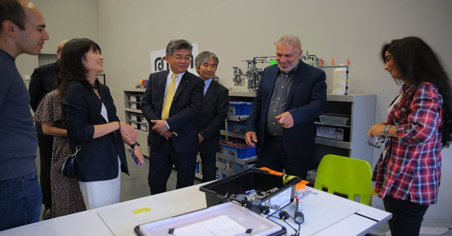
Ի ՇՆՈՐՀԻՎ ՀԱՅԱՍՏԱՆԻ “ԹՈՒՄՈ” ԵՎ “ԱՐՄԱՏ” ԿԱՌՈՒՅՑՆԵՐԻ ՍԵՐ Տ ՀԱՄԱԳՈՐԾԱԿՑՈՒԹՅԱՆԸ ԳՈՐԾԸՆԿԵՐ ԵՐԿՐՆԵՐԻ ՀԱՄԱՆՈՒՆ ԿԱՌՈՒՅՑՆԵՐԻ ՀԵՏ ՊԻԼՈՏԱՅԻՆ ՆԱԽԱԳԾԻ ՓՈՐՁԸ ԿԱՐՈՂ Է ՓՈԽԱՆՑՎԵԼ ԳՈՐԾԸՆԿԵՐ ԵՐԿՐՆԵՐԻՆ
Իր հերթին, ի շնորհիվ Հայաստանի “ԹՈՒՄՈ” և “ԱՐՄԱՏ” կառույցների սերտ համագուծությանը գործընկեր երկրների համանուն կառույցների հետ, CUEPS-ի, Ռավելո, Իտալիա փորձը LoKSAND նախագծի մշակման և ներդրման գործում, ինչպես նաև ECRM-ի, Երևան, Հայաստան փորձը առաջարկվող ՎԵՐԱՓՈԽՎԱԾ նախագծի շրջանակներում, հաշվի առնելով տեղեկատվական և ինժեներական տեխնոլոգիաների բնագավառում “ԹՈՒՄՈ”-ի և “ԱՐՄԱՏ”–ի աշակերտների կառուցողական հնարավորությունները, կարող են փոխանցվել գործընկեր երկրներին,
ինչպես նաև այլ շահագրգիռ երկրների:
ԹՈՒՄՈՆ ՃԱՊՈՆԻԱՅՈՒՄ՝
Հայաստանի Կառուցողական Տեխնոլոգիաների “ԹՈՒՄՈ” Կենտրոնի աջակցությամբ բացվել են միջազգային “ԹՈՒՄՈ” Կենտրոններ գործընկեր երկրներում. Փարիզում, Լյուսեմբուրգում, Բեռլինում, Բեյրութում, Լոս-Անջելեսում, Տոկիոյում, Մոսկվայում, Կիևում:

Slide 17
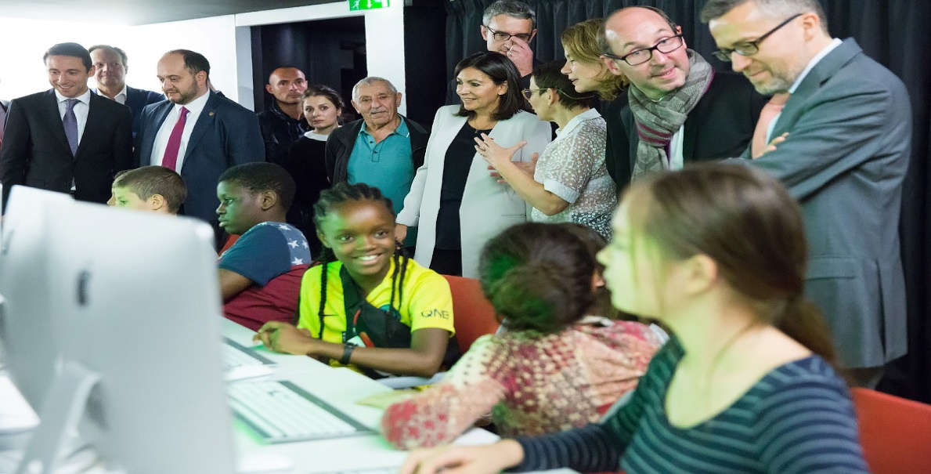
“ԹՈՒՄՈ” ԿԵՆՏՐՈՆԸ ՓԱՐԻԶՈՒՄ բացվել է 2019թ. Հոկտեմբերի 15-ին ՓԱՐԻԶԻ ՔԱՂԱՔԱՊԵՏ ԱՆՆԱ ՀԻԴԱԼԳՈՅԻ ՆԱԽԱՁԵՌՆՈՒԹՅԱՄԲ
“ԹՈՒՄՈ” Կենտրոնը Փարիզում բացվել է 2019թ. հոկտեմբերի 15-ին Փարիզի քաղաքապետ Աննա Հիդալգոյի նախաձեռննությամբ, որը այցելել էր Երևանը 2018թ. հունվարին: Փարիզյան “ԹՈՒՄՈ”- յում ուսանում են առավել քան 4000 աշակերտ: Փարիզի քաղաքապետը նշել է. ““ԹՈՒՄՈ”-ի օգնությամբ մենք Փարիզի երիտասարդությանը կապահովենք այն ամբողջ գործիքակազմով, որը անհրաժեշտ է ապագա աշխարհը ձևավորելու համար”.

Slide 18
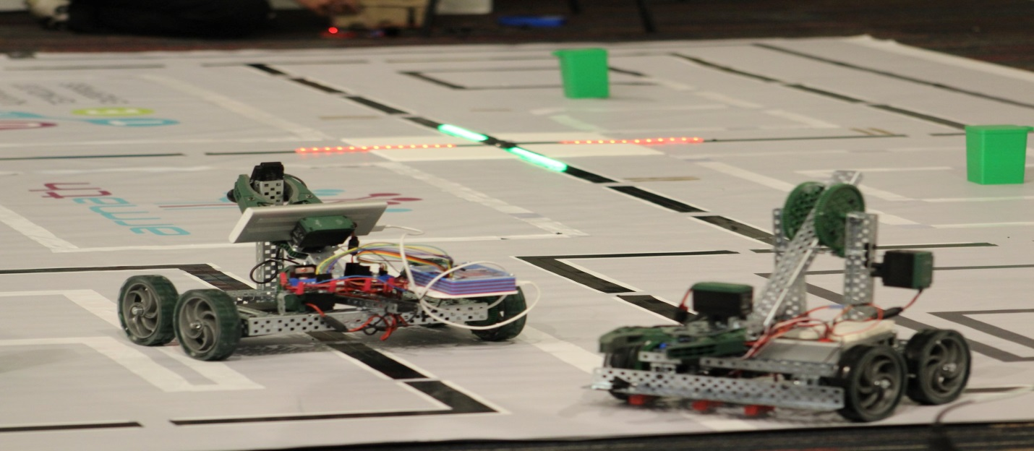
“ԱՐՄԱՏ”-ի կողմից ներկայացրած ՏԵԽՆՈԼՈԳԻԱՆԵՐԻ ՈՒՍՈՒՑՄԱՆ ՀԱՅԿԱԿԱՆ ՄՈԴԵԼԸ ԱՐԴԵՆ ՆԵՐԴՐՎԱԾ Է ՏԱՐԲԵՐ ԵՐԿՐՆԵՐԻ ԴՊՐՈՑՆԵՐՈՒՄ
“ԱՐՄԱՏ”-ի կողմից ներկայացրած տեխնոլոգիաների ուսուցման հայկական մոդելը արդեն ներդրված է այնպիսի երկրների դպրոցներում, ինպիսիք են. Հնդկաստանը, Եթովպիան, Աֆղանստանը: Դեռ ավելին, այնպիսի երկրներ, ինչպիսիք են. Հունաստանը, Բուլղարիան, Լիտվան, Էստոնիան, Բանգլադեշը, Մալայզիան, Բրազիլիան, Իրաքը և մի քանի այլ երկրներ ևս մեծ հետաքրքրություն են հանդես բերել “ԱՐՄԱՏ” նախագծի նկատմամբ:

Slide 19
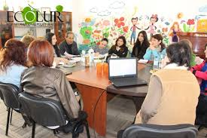
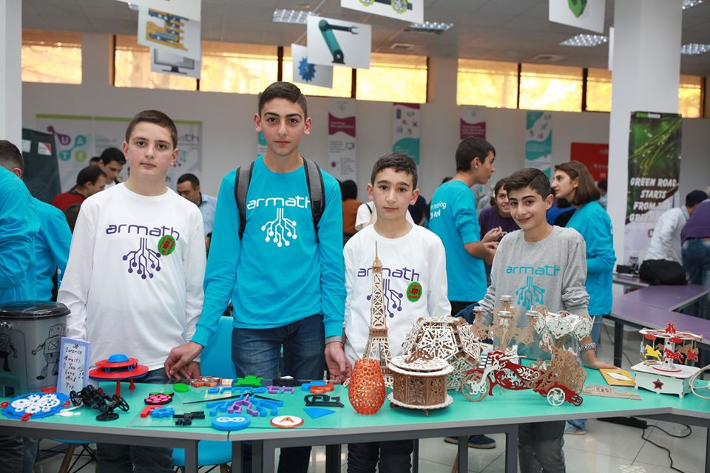
2. ԱՌԱՋԱՐԿՈՒԹՅՈՒՆՆԵՐ “ՊԱՇՏՊԱՆԻՐ ՔՈ ՏԱՐԱԾՔԸ” (ՊՔՏ) ԿԱՅՔ ԷՋԵՐ ՍՏԵՂԾԵԼՈՒ ՀԱՄԱՐ
ՊՔՏ Կայք էջերը աղետների կանխարգելման արդյունավետ գործիք դարձնելու համար կարևոր է տեղական հասարակությունը (համայնքին), և առաջին հերթին երիտասարդությանը, ներգրավել ոչ միայն դրանց օգտագործմանը, այլև դրանց ստեղծմանը:

Slide 20
ՕԳՏԱԿԱՐ ԸՆԹԱՑԱԿԱՐԳԵՐ (ԳՈՐԾԻՔՆԵՐ)՝ “ՊԱՇՏՊԱՆԻՐ ՔՈ ՏԱՐԱՑՔԸ “ (ՊՔՏ ) ԿԱՅՔ ԷՋ ՍՏԵՂԾԵԻՈՒ ՀԱՄԱՐ
ա) ՆԱԽՆԱԿԱՆ ՓՈՒԼ
Տեղական լրատվամիջոցների հետազոտություն՝ վերջին տարիներին տարածքի վրա ներգործող անկայունության մասին առավել կրկնվող լուրերի վերաբերյալ:
Տեղական բնապահպանական կազմակերպությունների քարտեզ:
բ) ՏԵՂԱԿԱՆ ԱՂԵՏՆԵՐԻ ՎԵՐԱԲԵՐՅԱԼ ՏՎՅԱԼՆԵՐԻ ՀԱՎԱՔԱԳՐՈՒՄ ԵՎ ԴՐԱՆՑ ՎԵՐԱԲԵՐՅԱԼ ՀԱՆՐԱՅԻՆ (ԲՆԱԿՉՈՒԹՅԱՆ ՄՈՏ ԱՌԿԱ) ԳԻՏԵԼԻՔՆԵՐ:
Տարածքի վրա ներգործող աղետների վերաբերյալ առավել պարբերական նորությունների նախնական վերլուծությունը, տեղական բնապահպանական կազմակերպությունների քարտեզը և առկա գիտական ​​գրականությունը
թույլ կտան որոշել.

Slide 21
այդ հաղորգրությունների արդյունքը:
ՆՈՐՈՒԹՅՈՒՆՆԵՐԻ ՆԱԽՆԱԿԱՆ ՎԵՐԼՈՒԾՈՒԹՅՈՒՆ,
ՏԵՂԱԿԱՆ ԲՆԱՊԱՀՊԱՆԱԿԱՆ ԿԱԶՄԱԿԵՐՊՈՒԹՅՈՒՆՆԵՐԻ ՔԱՐՏԵԶԸ
ԵՎ ԱՌԿԱ ԳԻՏԱԿԱՆ ​​ ԳՐԱԿԱՆՈՒԹՅՈՒՆԸ
ԹՈՒՅԼ ԿՏԱՆ ՄԵԶ ՈՐՈՇԵԼ՜
նքը:
հիմնաբառեր, որոնց միջոցով կարելի է իրականացնել տեղի ունեցած աղետների համակարգված ուսումնասիրություն,
դրանց հիշատակումը ԶԼՄ-ներում,
քաղաքացիների, միությունների կամ հաստատությունների կողմից
կատարված հնարավոր հաղորդագրությունները ,

Slide 22
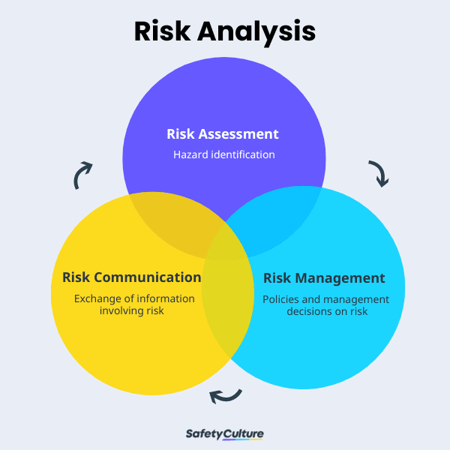
գ) ՀԱՂՈՐԴԱԳՐՈՒԹՅՈՒՆՆԵՐԻ ՀԱՎԱՔՄԱՆ ԵՎ ՓՈԽԱՆՑՄԱՆ ՀԱՄԱԿԱՐԳԵՐԻ ՎԵՐԼՈՒԾՈՒԹՅՈՒՆ
Ընթացակարգերի կրկնօրինակումից խուսափելու համար կարևոր է վերլուծել` ինչ ընթացակարգեր արդեն գոյություն ունեն քաղաքացիների կողմից հաղորդագրությունների հավաքման և ռիսկերի վերաբերյալ տեղեկատվության կառավարման համար՝ հետևյալի միջոցով.
կազմելով հաստատությունների ցուցակ,
որոնք կոչված են հաղորդագրություններ
ստանալու անհապաղ կամ ոչ անհետաձգելի
վերացմանը ենթակա ռիսկերի առկայության
մաին,
հաղորդագրությունների մշակման
գործընթացի վերլուծությամբ,
գործողությունների վերլուծությամբ,
որոնց դիմել են հաղորդագրություններ
ստանալու արդյունքում:

Slide 23
դ) ՆԱԽՈՐԴ` ա), բ) և գ) ՓՈՒԼԵՐՈՒՄ ՀԱՎԱՔՎԱԾ ՏՎՅԱԼՆԵՐԻ ՀԱՄԱԿԱՐԳՈՒՄԸ:
Հավաքված տվյալների համակարգված վերլուծությունը կարևոր է և անհրաժեշտ` հաղորդագրությունները հավաքելու և մշակելու համակարգում անհրաժեշտ ճշգրտումներ մտցնելու համար:
Կայքի, տիպաբանության, աղբյուրի և արդյունքի համաձայն կատարված գործառնական առաջարկությունների մշակում`
հիմնված
հաղորդագրությունների և
գործողությունների վերոնշյալ
վերլուծության հիման վրա:

Slide 24
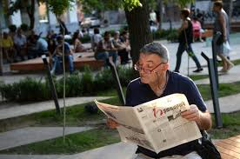
ե) ՏԵՂԱԿԱՆ ԶԼՄ - ՆԵՐԻ ՀԵՏ ՇՓՈՒՄ:
Ընթացակարգերի տվյալ փուլում կարևոր է կազմակերպել հանդիպում տարացքում գործող բոլոր լրատվամիջոցների հետ ներկայացնելու համար հավաքված տվյալները և կատարված վերլուծությունները, և բացահայտելու համար ՊՔՏ Կայք էջերի ստեղծման ընթացքում համագոծակցության հնարավորությունները:

Slide 25
զ ) ՆԱԽՆԱԿԱՆ ՁԵՎԻ ՊԱՏՐԱՍՏՈՒՄ:
Համաձայն հավաքված տվյալների, կատարված վերլուծությունների և ԶԼՄ-ների հետ հանդիպումների ընթացքում արտահայտված կարծիքների
կարող են ստեղծվել
հաղորդագրության ձևի,
ինչպես նաև կայք էջի կառուցվածքի և այն կառավարման եղանակների նախնական տարբերակները:

Slide 26
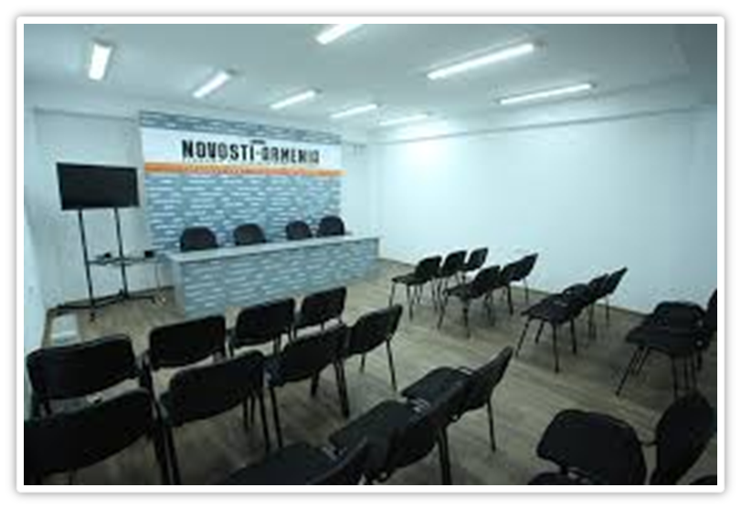
է) ՊՔՏ ԿԱՅՔ ԷՋԻ ՆԵՐԿԱՅԱՑՈՒՄ:
Ստեղծման ընթացակարգը ավարտվում է հանրային միջոցառումով` ՊՔՏ կայք էջի շնորհանդեսով:

Slide 27
ը) ՇՆՈՐՀԱՆԴԵՍԻՑ ՀԵՏՈ.
ՊՔՏ կայք էջը պաշտոնապես գործի գցելու համար անհրաժեշտ է բոլոր հնարավոր միջոցներով (ԶԼՄ-ներ, սոցիալական ցանցեր) հրապարակել դրա հասցեն և նպատակները:

Slide 28
3. ՀԱՂՈՐԴԱԳՐՈՒԹՅԱՆ ԿԱԶՄՄԱՆ ՁԵՎԸ :
ՊՔՏ կայք էջի նպատակներն ավելի հասկանալի դարձնելու և հետագայում դրա օգտագործումը դյուրին դարձնելու համար*** ավելի լավ կլինի, եթե հաղորդագրության ձևի առաջին դաշտը պարունակի հաղորդման ենթակա ռիսկային իրավիճակների ցանկը, որոնք սահմանված են, որպես տվյալ տարածքում իրականապես կրկնվող:
………………………………………………
***) Կարևոր է շեշտել, որ ՊՔՏ կայք էջը չի փոխարինում արտակարգ իրավիճակներում (ԱԻ) ներգրավվող ինստիտուցիոնալ ծառայություններին, այս դեպքերում անհրաժեշտ է հաղորդել սպառնացող (անխուսափելի) վտանգի մասին` զանգահարելով արտակարգ իրավիճակների տեղական ծառայության համապատասխան համարներով :

Slide 29
3.1 ԻՆՉԻ ՄԱՍԻՆ ՊԵՏՔ Է ՀԱՂՈՐԴԵԼ
Հնարավոր ռիսկի հետ կապված ամենատարածված իրավիճակների վերաբերյալ հաղորդագրության ձևի առաջին դաշտը կարող է ունենալ հետևյալ տեսքը.
Ա) Ճյուղերով, քարերով, աղբով խցանված կամ սողանքներով ծածկված սելավատարերի հուները, ջրանցքները, ինչը կարող է հանգեցնել հետագա ջրհեղեղի:
Բ) Ոչ հերմետիկ կոյուղու, ջրագծերի, ջրանցքների արտահոսքեր, որոնք կարող են առաջացնել լիրերի կամ շենքերի փլուզում:
Գ) Փլված կամ ճեղքված պատեր, որոնք պահում են դարատափներ կամ լիրեր, որոնք կարող են հանգեցնել փլուզման և հետագա սողանքի:
Դ) Ազատ լանջեր, կամ նոսր ծառերով տնկված լանջեր, կամ ինտենսիվորեն կառուցվող լանջեր, կամ ջրահեռացման համար համապատասխան կոյուղու համակարգով չապահովված լանջեր, ինչը հորդառատ անձրևների դեպքում կարող է հանգեցնել համընդհանուր սողանքի:
Ե) Չհատված անտառաթփուտ, հատկապես չոր, դյուրավառ թփեր. դրանք հեշտությամբ առաջացնում են հրդեհներ և նպաստում կրակի արագ տարածմանը:

Slide 30
3.1 ԻՆՉԻ ՄԱՍԻՆ ՊԵՏՔ Է ՀԱՂՈՐԴԵԼ:
Զ) Որպես անկայուն բնութագրվող ժայռեր, որոնք կախված են պարբերաբար երթևեկության համար օգտագործվող երթուղիների երկարությամբ, բայց չեն վերահսկվում համապատասխան հաստատությունների կողմից (շավիղներ, աստիճաններ, արահետներ, որոնցով տեղափոխվում են անասուններ): Հորդառատ անձրևները կամ երկրաշարժերը, նույնիսկ եթե դրանք թույլ են, կարող են առաջացնել այդ ժայռերի փլուզումը:
Է) ժայռոտ լեռնաշղթաներ, որոնք կարող են շփման մեջ լինել կրակի հետ: Հրդեհների հետևանքով առաջացած բարձր ջերմաստիճանի դեպքում ժայռերը կարող են ճեղքվել և փլուզվել:
Ը) Մշակութային կամ պատմական արժեք ներկայացնող շենքեր (եկեղեցիներ, մատուռներ, առանձնատներ, պատմական ջրացույց կամուրջներ), կամ հիշատակման առարկա հանդիսացող օբյեկտներ (ճանապարհամերձ սրբավայրեր, քարանձավներ և այլն), որոնք գտնվում են անմխիթար վիճակում կամ վերը նշված վտանգներից մեկի սպառնալիքի ներքո:
Թ) Ռիսկի հետ կապված այլ իրավիճակներ, որոնց մասին արժե հաղորդել:
Այլ իրավիճակներ, որոնց մասին արժե հաղորդել:
Այլ

Slide 31
3.2 ԻՆՉՊԵՍ ՀԱՂՈՐԴԵԼ ՌԻՍԿԻ ՀԵՏ ԿԱՊՎԱԾ ԻՐԱՎԻՃԱԿԻ ՄԱՍԻՆ :
Տրված այլ ցուցումները` ամենից առաջ պարունակում են հրահանգներ, որոնք բացատրում են ռիսկերի մասին հաղորդագրությունների փոխանցման մեխանիզմը:
Քանի որ ոչ բոլորն ունեն համակարգիչ օգտագործելու հնարավորություն, և նաև այն պատճառով, որ հաղորդագրությանը պետք է անհապաղ հետևել, որպեսզի այն պատշաճ կերպով կառավարվի, պետք է օգտագործվի ՊՔՏ կայք էջում հաղորդագրությունների տեղադրման առնվազն երկու եղանակ.

Slide 32
3.2 ԻՆՉՊԵՍ ՀԱՂՈՐԴԵԼ ՌԻՍԿԻ ՀԵՏ ԿԱՊՎԱԾ ԻՐԱՎԻՃԱԿԻ ՄԱՍԻՆ
ա) ՊՔՏ կայք էջի միջոցով`
հաղորդագրության կազմման
կայք էջի տրամադրած ձևի միջոցով,
բ) կամ WhatsApp-ի միջոցով
լուսանկար ուղարկելով
հատուկ հասցեով՝
տրամադրելով տեղեկատվություն այն վայրի մասին,
որին վերաբերում է հաղորդագրությունը, և եթե
ուղարկողը ցանկանում է տեղեկություններ ստանալ իր հաղորդագրությունը ստանալուց հետո հաջորդող քայլերի վերաբերյալ, ապա`
Իր անունը և կոնտակտային տեղեկատվությունը:

Slide 33
3.3 Ո՞Վ Է ՈՒՂԱՐԿՈՒՄ ՀԱՂՈՐԴԱԳՐՈՒԹՅՈՒՆԸ :
Հաղորդագրությունն ուղարկող անձի գաղտնիությունը միշտ պետք է երաշխավորված լինի: Հաղորդագրությունը կարող է ուղարկվել անանուն կամ հրապարակային ռեժիմով:
Հաղորդագրության ձևում կարևոր է նախատեսել
հետևյալ երեք տարբերակները.

Slide 34
ՀԱՂՈՐԴԱԳՐՈՒԹՅԱՆ ՏԱՐԲԵՐԱԿՆԵՐԸ.
ա) հաղորդագրության հեղինակը չի հիշատակվում.
բ) հաղորդագրության հեղինակի մասին հիշատակում չկա, սակայն հնարավոր է տեղեկացնել լրահաղորդին
իր հաղորդագրության հետ կապված հետագա գործողությունների վերաբերյալ, այս դեպքում հեղինակի ինքնությունը հայտնի կլինի աշխատակազմին, բայց ոչ լայն հանրությանը, այդպիսով գաղտնիությունը կպահպանվի:
գ) հաղորդագրության հեղինակը նշվում է :

Slide 35
3.4 ՀԵՏԱԳԱ ԳՈՐԾՈՂՈՒԹՅՈՒՆՆԵՐԸ
ՊՔՏ կայք էջը գործուն և արդյունավետ դարձնելու համար կարևոր է, որ հաղորդագրության հեղինակը, ինչպես նաև կայք էջի օգտատերերը տեղեկացված լինեն հաղորդագրության հետ կապված հետագա գործողությունների մասին:
Կայք էջի կամ WhatsApp համարի միջոցով կատարված հաղորդագրության մշակման հնարավոր ընթացակարգը կայանում է հետևյալում.

Slide 36
ՀԱՂՈՐԴԱԳՐՈՒԹՅԱՆ ՄՇԱԿՄԱՆ ԸՆԹԱՑԱԿԱՐԳԸ
ա) հաղորդագրությունը ստանալուն պես, հաստատվում է դրա հուսալիությունը, ստուգվում է ռիսկային իրավիճակների այս կամ այն խմբի մեջ ներառելու և վտանգների կայքում տեղադրելու ճշտությունը,
բ) այնուհետև հաղորդագրությանը տրվում է կարգավորող համար, որը հաղորդվում է դրա հեղինակին (եթե նա տվել է իր համաձայնությունը), և որը հաղորդագրությունը կսարքի դիտարկելի հետագայում ` ինչպես տվյալ համակարգի, այնպես էլ այլ օգտատերերի համար,
գ) անհրաժեշտության դեպքում, հայցվում է հաղորդագրության հեղինակից լրացուցիչ տեղեկատվություն (մանրամասներ) (այդ տվյալները տրամադրելու նրա ցանկությամբ),
դ) հաղորդագրությունն այնուհետև փոխանցվում է հաղորդված իրավիճակը կառավարելու իրավասություն ունեցող հաստատություններին և տեղական ԶԼՄ-ներին,
ե) հաղորդագրությունը քարտեզագրվում է գործարկվող կայքին`իր խումբը ներկայացնող կարգավորող համարով, յուրաքանչյուր խմբի մեջ ներառված բոլոր հաղորդագրությունները կարող են դիտվել անհատապես,
զ) մասնակից հաստատությունների կողմից հաղորդագրությունների կառավարման ընթացքը ստուգվում է յուրաքանչյուր երեք ամիսը մեկ.
է) ստուգման հաշվետվությունը այնուհետև փոխանցվում է տեղական լրատվամիջոցներին:

Slide 37
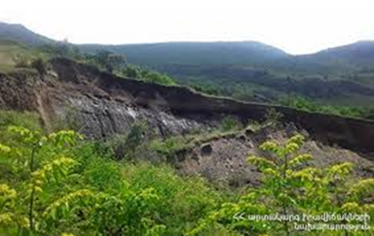
4. ՀԱՂՈՐԴԱԳՐՈՒԹՅԱՆ ՁԵՎԸ , որն օգտագործվում է ԱՄԱԼՖԻ ԾՈՎԱՓԻՆ
Ուսումնասիրության ընթացքում կազմված Հաշվետվության հետևյալ ձևը վերաբերում է Ամալֆիի ափին պարբերական աղետներին, բայց չափանիշները, որոնց վրա հիմնված են դրա տարբեր տարածքները, ունեն ընդհանուր տեսք :
Դրանք կարող են օգտագործվել այլ համատեքստերում նման էջեր ստեղծելու համար:

Slide 38
ՀԱՂՈՐԴԱԳՐՈՒԹՅԱՆ ՁԵՎԸ

Slide 39
Ա ) ՀԱՂՈՐԴՎՈՂ ԻՐԱՎԻՃԱԿԸ
1. Որտե՞ղ է առաջացել ռիսկի հետ կապված իրավիճակը:
Քաղաք ……………………………………… Գյուղ ………………………..
Վայր (տեղանք) ……………………… Միջոցով……………………
2. Ո՞ր խմբում կարող է ներառվել ձեր կողմից հաղորդագրվող ռիսկի իրավիճակը:
Ճյուղերով, քարակույտերով, աղբով խցանված, կամ սողանքներով փակված սելավատարերի հուներ, ջրանցքներ:
Արտահոսող ջրանցքներ, ջրատարներ:
Դարատափներ պահող քարե պատեր, որոնք փլուզվել են կամ կարող են փլուզվել:
Չհատված անտաոաթփութներ:
Երթուղիների երկարությամբ կախված անկայուն ժայռեր, որոնք չեն վերահսկվում համապատասխան հիմնարկությունների կողմից (շավիղներ, աստիճաններ, արահետներ, որոնցով քշում են անասուններին ուղիներ):
Անմխիթար վիճակում, կամ վերոհիշյալ վտանգներից որևէ մեկի սպառնալիքի ներքո գտնվող պատմական արժեք ունեցող շենքեր, կառույցներ, կամ օբյեկտներ (տարրեր), որոնց մասին պետք է հաղորդել:
Ռիսկի հետ կապված այլ իրավիճակներ:

Slide 40
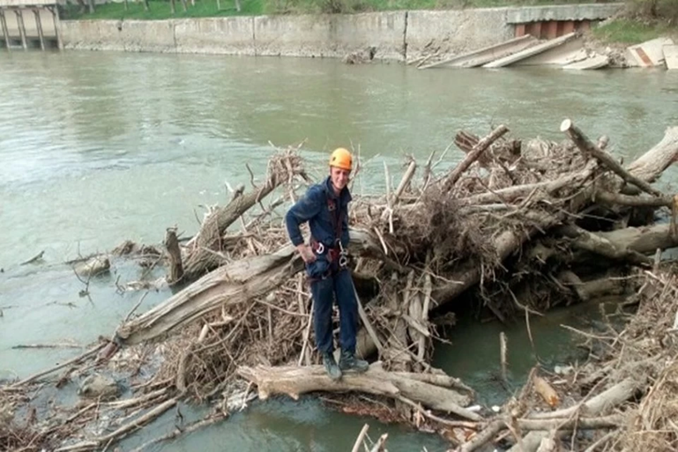
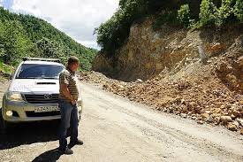
Ա) ՀԱՂՈՐԴՎՈՂ ԻՐԱՎԻՃԱԿԸ
3. Անկայունության նմանատիպ իրավիճակներ արդեն տեղի՞ են ունեցել այս տարածքում (մարզում)
Ո՛չ
Այո
Ե՞րբ .......................... Չգիտեմ

Slide 41
Ա) ՀԱՂՈՐԴՎՈՂ ԻՐԱՎԻՃԱԿԸ
4. Արդյո՞ք հաղորդվել է արդեն ռիսկի հետ կապված այդ իրավիճակի մասին:
Ոչ
Այո
Ե՞րբ ? ......................
Ո՞ւմ ? ...............

Slide 42
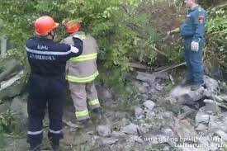
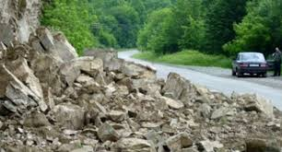
Ա) ՀԱՂՈՐԴՎՈՂ ԻՐԱՎԻՃԱԿԸ
5. Նախորդ հաղորդագրությունների հետ կապված միջոցներ ձեռնարկվե՞լ են արդյոք:
Ոչ
Այո
Ինչպիսի՞ ...

Slide 43
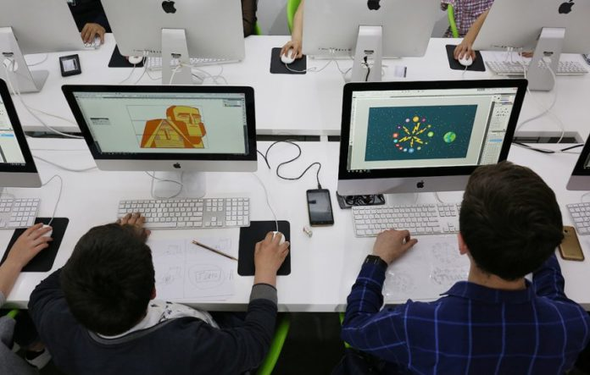
Ա) ՀԱՂՈՐԴՎՈՂ ԻՐԱՎԻՃԱԿԸ
Ցանկանու՞մ եք լուսանկար ավելացնել:
Ոչ
Այո ……………………..

Slide 44
Ա) ՀԱՂՈՐԴՎՈՂ ԻՐԱՎԻՃԱԿԸ
7. Ցանկանում եք մեկնաբանություն
ավելացնել:

Slide 45
Բ) ԼՐԱՀԱՂՈՐԴ ( հաղորդագրության հեղինակ)
Հաղորդագրությունը կքննարկվի և կփոխանցվի նրանց, ովքեր իրավասու են համապատասխան գործողություններ ձեռնարկել, և տեղական լրատվամիջոցներին:
Դուք ցանկանու՞մ եք նշվել որպես հաղորդագրության հեղինակ:
Ոչ:
Ոչ, բայց ես կցանկանայի տեղեկացված լինել իմ հաղորդագրության վերաբերյալ հետագա գործողությունների մասին (տես կետ 2).
Այո: Ո՞վ է այս հաղորդագրության հեղինակը:

Slide 46
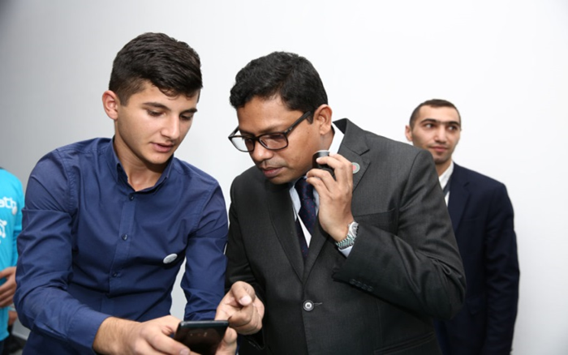
Բ) ԼՐԱՀԱՂՈՐԴ (հաղորդագրության հեղինակ)
2. Կցանկանայի՞ք դուք տեղեկացված լինել ձեր հաղորդագրության հետ կապված հետագա գործողությունների մասին:
Ոչ:
Այո:
Ինչպե՞ս: Էլ. հասցե ………. ... WhatsApp ………….
SMS (Հաղորդագրություն հեռախոսով) ………

Slide 47
5. “ՊԱՇՏՊԱՆԻՐ ՔՈ ՏԱՐԱԾՔԸ”` ՄԱՐԶԱՅԻՆ Կայք էջի ՀԱՄԱՌՈՏ ԲՈՎԱՆԴԱԿՈՒԹՅՈՒՆԸ
5.1 Կայք-էջը բացատրում է կայքի նշանակությունը, պարունակում է «ՀԱՂՈՐԴԱԳՐՈՒԹՅԱՆ ՁԵՎԸ», հաղորդագրության փոխանցման մեխանիզմները և իսկ հաղորդագրության հետ կապված հետագա գործողությունները:
ԻՆՉԻ՞ ՄԱՍԻՆ ՀԱՂՈՐԴԵԼ: ԻՆՉՊԵ՞Ս ՀԱՂՈՐԴԵԼ: Ո՞Վ Է ՈՒՂԱՐԿՈՒՄ ՀԱՂՈՐԴԱԳՐՈՒԹՅՈՒՆԸ ; ԻՆՉ Է՞ ՏԵՂԻ ՈՒՆԵՆՈՒՄ ՀԱՂՈՐԴԱԳՐՈՒԹՅԱՆ ՀԵՏ:
ԼՐԱՑՈՒՑԻՉ ՏԵՂԵԿԱՏՎՈՒԹՅՈՒՆ ՌԻՍԿԻ Հ ԵՏ ԿԱՊՎԱԾ ՀԱՂՈՐԴԱԳՐՎՈՂ ԻՐԱՎԻՃԱԿԻ ՄԱՍԻՆ:
ՀԵՏԵՎՈՒՄ ՁԵՐ ՀԱՂՈՐԴԱԳՐՈՒԹՅԱՆ ՍՏԱՆԱԼՈՒՆ ՀԱՋՈՐԴՈՂ ԳՈՐԾՈՂՈՒԹՅՈՒՆՆԵՐԻ:
WHAT TO REPORT? HOW TO REPORT? WHO SENDS THE MESSAGE?
WHAT IS HAPPENING TO THE MESSAGE?
ADDITIONAL INFORMATION O N THE REPORTED RISK RELATED SITUATION.
TRACKING THE FOLLOW-UP REPORT RELATED ACTIONS.

Slide 48
“ՊԱՇՏՊԱՆԻՐ ՔՈ ՏԱՐԱԾՔԸ”` ՄԱՐԶԱՅԻՆ Կայք էջի ՀԱՄԱՌՈՏ ԲՈՎԱՆԴԱԿՈՒԹՅՈՒՆԸ
5.2 Կայք էջը պարունակում է նաև ճանաչողական տեղեկատվություն տարածքի և մարդկանց մասին, աղետների ռիսկերի նվազեցմանը, ապրելու (կենալու), ուժերի և միջոցների արդյունավետ գործադրման և տուրիզմի զարգացման համար տարածքի գրավչության բարձրացմանը ուղղված գործուն քայլերի մասին:
ՆՈՐՈՒԹՅՈՒՆՆԵՐ ԱՂԵՏՆԵՐԻ ՌԻՍԿԵՐԻ ՆՎԱԶԵՑՄԱՆԸ ՈՒՂՂՎԱԾ ԳՈՐԾՈՒՆ ՔԱՅԼԵՐԻ ՄԱՍԻՆ
ԶԼՄ ՏԵՍՈՒԹՅՈՒՆ:
ԻՐԱԶԵԿՈՒՄ ՀԱՎԱՆԱԿԱՆ, ՏՎՅԱԼ ՏԱՐԱՑՔՈՒՄ ՀԱՃԱԽԱԿԻ ԿՐԿՆՎՈՂ ԱՂԵՏՆԵՐԻ ՌԻՍԿԵՐԻ ՄԱՍԻՆ:
ՏԱՐԱԾՔԸ ԵՎ ՄԱՐԴԻԿ:
ԳՈՐԾՈՒՆ ՔԱՅԼԵՐԻ ՄԱՍԻՆ` ՈՒՂՂՎԱԾ.
ՏԱՐԱՑՔԻ ԳՐԱՎՉՈՒԹՅԱՆ ԲԱՐՁՐԱՑՄԱՆԸ
ԱՊՐԵԼՈՒ (ԿԵՆԱԼՈՒ) ՀԱՄԱՐ,
ՈՒԺԵՐԻ ԵՎ ՄԻՋՈՑՆԵՐԻ ԱՐԴՅՈՒՆԱՎԵՏ ԳՈՐԾԱԴՐՄԱՆ ՀԱՄԱՐ,
ԻՆՉՊԵՍ ՆԱԵՎ ՏՈՒՐԻԶՄԻ ԶԱՐԳԱՑՄԱՆԸ :
ՄԵՐ ՄԱՍԻՆ:
5.3 “Պաշտպանիր քո տարածքը” (ՊՔՏ) ունիվերսալ տարածաշրջանային (մարզային) կայք էջի բովանդակությանը, ինչպես նաև դրա մշակման և կանոնավոր և արդյունավետ գործելու հետ կապված հարցերին (Հայաստանի օրինակով) ավելի մանրամասն անդրադարձ է արվում սույն աշխատության հաջորդ ` 6-րդ բաժնում:
………..

Slide 49
6. ԿԱՐԵՎՈՐԱԳՈՒՅՆ ՓԱՍՏԱԹՂԹԵՐ, ՈՐՈՆՔ ՊԵՏՔ Է ՄՇԱԿՎԵՆ, ԵՎ ԽՆԴԻՐՆԵՐ, ՈՐՈՆՔ ԵՆԹԱԿԱ ԵՆ ԼՈՒԾՄԱՆ “Պաշտպանիր քո տարածքը” (ՊՔՏ) ՄԱՐԶԱՅԻՆ Կայք էջերի ՍՏԵՂԾՄԱՆ ԵՎ ԿԱՆՈՆԱՎՈՒ ԳՈՐԾԵԼՈՒ ՀԱՄԱՐ
6.1 Նպատակահարմար է այստեղ ներկայացնել նշված ուղղությամբ արված քայլերի և արդեն մշակված առաջնահերթ փաստաթղթերի հակիրճ տեսությունը: Այնուհետև, հաջորդ 6.2 կետում հակիրճ քննարկվում են մասամբ մշակված և մշակման ենթակա լրացուցիչ փաստաթղթեր:
6.1.1 Հաշվի առնելով Հայաստանի յուրահատկությունները, որոշված են խնդիրները, մեթոդական և տեղեկատվական բնույթի անհրաժեշտ փաստաթղթերը և սպասվելիք արդյունքները, ինչպես նաև պիլոտային տարածաշրջանը (մարզը), որի համար պետք է մշակվի “Պաշտպանիր քո տարածքը” տարածաշրջանային (մարզային) կայք էջը:
6.1.2 Մշակված են երեք բավականին ծավալուն փաստաթուղթ.
“Առաջնորդող ցուցումներ “Պաշտպանիր քո տարածքը” (ՊՔՏ) (մարզային) Կայք էջ ստեղծելու համար” (հենց այս փաստաթուղթը ) :
“Տեխնիկական առաջադրանք Հայաստանի համար “Պաշտպանիր քո տարածքը” (ՊՔՏ) ունիվերսալ տարածաշրջանային (մարզային) կայք էջի ստեղծման համար”
“Պաշտպանիր քո տարածքը”` մարզային կայք էջերի Հայաստանի համար ստեղծման և կանոնավոր գործելու անհրաժեշտության համառոտ հիմնավորում:
“Brief justification of the need for creation and regular functioning of the "Protect Your Territory" regional web-pages (sites) (the case of Armenia)”.

Slide 50
“ԱՌԱՋՆՈՐԴՈՂ ՑՈՒՑՈՒՄՆԵՐ “ՊԱՇՏՊԱՆԻՐ ՔՈ ՏԱՐԱԾՔԸ” (ՊՔՏ) ԿԱՅՔ ԷՋ ՍՏԵՂԾԵԼՈՒ ՀԱՄԱՐ” (ՏԵՂԱԿԱՆ ԲՆԱԿՉՈՒԹՅԱՆ ԳԻՏԵԼԻՔՆԵՐԸ , ԴՊՐՈՑԱԿԱՆՆԵՐԻ ԵՎ ՈՒՍԱՆՈՂՆԵՐԻ ԿԱՌՈՒՑՈՂԱԿԱՆ ՏԵՂԵԿԱՏՎԱԿԱՆ ԵՎ ԻՆԺԵՆԵՐԱԿԱՆ ՏԵԽՆՈԼՈԳԻԱՆԵՐԸ ՈՒ ԶԱՆԳՎԱԾԱՅԻՆ ԼՐԱՏՎՈՒԹՅԱՆ ՄԻՋՈՑՆԵՐԸ ԱՂԵՏՆԵՐԻ ԴԵՄ)”:
N1 փաստաթուղթը մշակված է ՍԼԱՅԴՆԵՐԻ տեսքով, 61 էջից , հայերեն և անգլերեն:
Փաստաթուղթը բավական նույնական կերպով լուսաբանում և արտացոլում է Հայաստանի առանձնահատկությունները, ամբողջությամբ առած, դրա հետ մեկտեղ, դա իր բնույթով համապարփակ (ունիվերսալ) է և կարող է օգտագործվել Հայաստանի ցանկացած տարածաշրջանի (մարզի) համար, հաշվի առնելով դրա առանձնահատկությունները, ինչպես նաև այլ շահագրգիռ եկրների համար:
N1 փաստաթուղթը պարունակում է`
Հնարավու պարզաբանումներ, որոնք կարող են պահանջվել շահագրգիռ կողմերի համար համապարփակ (ունիվերսալ) տարածաշրջանային (մարզային) ՊՔՏ կայք էջի առաջիկա ներկայացումների ժամանակ “Առաջնորդող ցուցումների” տարբեր կետերի վերաբերյալ, այդ թվում` Նախագծի էության, ՊՔՏ կայք էջի ստեղծման, կառավարման և օգտագործման մեխանիզմների վերաբերյալ:
ՊՔՏ կայք էջի խնդիրների լուսաբանում:
Քաղաքացիների (ՊՔՏ կայք էջի օգտատերերի) կողմից կազմվող և ուղարկվող հաղորդագրության ձևի մասին այն իրավիճակների վերաբերյալ, որոնք կապված են իրենց տարացքում (գյուղում, քաղաքում, շրջանում, մարզում) իրենց կողմից հայտնաբերված ռիսկերի առկայության հետ:
Առաջարկություններ հաղորդագրության ձևավորման վերաբերյալ, հաշվի առնելով տվյալ պիլոտային տարածաշրջանի բնութագրերը:

Slide 51
“ՏԵԽՆԻԿԱԿԱՆ ԱՌԱՋԱԴՐԱՆՔ “ՊԱՇՏՊԱՆԻՐ ՔՈ ՏԱՐԱԾՔԸ” (ՊՔՏ) ՈՒՆԻՎԵՐՍԱԼ ՏԱՐԱԾԱՇՐՋԱՆԱՅԻՆ (ՄԱՐԶԱՅԻՆ) ԿԱՅՔ ԷՋԵՐԻ ՍՏԵՂԾՄԱՆ ՀԱՄԱՐ (ՀԱՅԱՍՏԱՆԻ ՀԱՄԱՐ) ”
N2 փաստաթուղթը մշակված է հայերեն և անգլերեն:
Տեխնիկական առաջադրանքը մշակելիս և, առաջին մոտեցմամբ, ՊՔՏ ունիվերսալ տարածաշրջանային (մարզային) կայք էջերը ստեղծելիս, մենք, այլոց թվում, ղեկավարվել ենք նաև այն գաղափարներով, որոնք մեզ սիրալի կերպով տրամադրել եր Նախագծի գործընկեր` Մշակույթային ժառանգության եվրոպական համալսարանական կենտրոնը (Ռավելլո, Իտալիա): Եվ թեպետ համապատասխան փաստաթղթերը իտալերենով էին, այնուամենայնիվ նրանք բավական օգտակար գտնվեցին:
Անհրաժեշտ է նշել, որ ՊՔՏ կայք էջի հիմնական նպատակին, խնդիրներին և կառուցման տրամաբանությանը համապատասխանող մինիմալ պարտադիր բաժինների հետ միաժամանակ մեր կողմից փաստաթղթի Հայաստանյան տարբերակում նախատեսված են լրացուցիչ բաժիններ, որոնք կոչված են բարձրացնել տեղեկատվական տարողությունը և ձգողականությունը, և, դրանով իսկ, խթանել ՊՔՏ կայք էջի հաճախումը և օգնել գտնել լրացուցիչ ֆինանսական միջոցներ ապահովելու համար կայք էջի կանոնավոր գործունեությունը և կատարելագործումը (տես վերոշարադրյալը սույն փաստաթղթի N48 սլայդում).

Slide 52
“ՊԱՇՏՊԱՆԻՐ ՔՈ ՏԱՐԱԾՔԸ”` ՄԱՐԶԱՅԻՆ ԿԱՅՔ ԷՋԵՐԻ ՍՏԵՂԾՄԱՆ ԵՎ ԿԱՆՈՆԱՎՈՐ ԳՈՐԾԵԼՈՒ ԱՆՀՐԱԺԵՇՏՈՒԹՅԱՆ "ՀԱՄԱՌՈՏ ՀԻՄՆԱՎՈՐՈՒՄ: (ՀԱՅԱՍՏԱՆԻ ՀԱՄԱՐ )
“ARMENIAN MADONNA”
àì Æð²¼ºÎì²Ì ¾,
Ü² ä²Þîä²Üì²Ì ¾
ºÂº ¸àôø ¶Æîºøª
ÆÜâ ²ÜºÈ ²ÔºîÆ ¸ºäøàôØ
,
¸àôø Îä²Ðä²Üºø Òºð ºì
Òºð ՄԵՐՁԱՎՈՐՆԵՐԻ
ÎÚ²ÜøÀ
ՍՊԻՏԱԿԻ ԵՐԿՐԱՇԱՐԺ, ՀԱՅԱՍՏԱՆ
7 ԴԵԿՏԵՄԲԵՐԻ, 1988

Slide 53
ՊՔՏ ՆԱԽԱԳԾԻ ՀԻՄՆԱԿԱՆ ԽԱՂԱՑՈՂՆԵՐԻ ՄՈՏԻՎԱՑԻԱՅԻ ՈՒԺԵՂԱՑՄԱՆԸ ԵՎ ԳՈՐԾՈՂՈՒԹՈՒՆՆԵՐԻ ԿՈՆԿՐԵՏԱՑՄԱՆԸ . ՆՊԱՏԱԿԱՈՒՂՂՎԱԾ ԼՐԱՑՈՒՑԻՉ ՓԱՍՏԱԹՂԹԵՐ
6.2 Սույն փաստաթղթի 6.1 կետում բերվում է ՊՔՏ ունիվերսալ տարածաշրջանային (մարզային) Կայք էջի մշակման և հետագա կատարելագործման համար անհրաժեշտ, մեր կողմից արդեն մշակված առաջնահերթ փաստաթղթերի հակիրճ տեսությունը
Իսկ այստեղ` կետ 6.2 –ում հակիրճ դիտարկվում են մասամբ մշակված և մշակման ենթակա լրացուցիչ փաստաթղթեր, որոնք անհրաժեշտ են ՊՔՏ (Պաշտպանիր Քո Տարացքը) նախագծի հիմնական խաղացողների (կողմերի) մոտիվացիայի (շարժառիթների) նշանակալից ուժեղացմանը և գործողութունների կոնկրետացմանը (հստակեցմանը) նպատակաուղղված նախագծերի իրականացման համար:
6.2.1 Ինչպես հետևում է «Պաշտպանիր Քո Տարածքը» նախագծի (ՊՔՏ նախագիծ) տրամաբանությունից և բովանդակությունից` Նախագծի հիմնական խաղացողներ (կողմեր) են հանդիսանում`մի կողմից. տեղական քաղաքացիական պաշտպանության համապատասխան կառույցները, տեղական համայնքը և տեղական բնակչությունը, մյուս կողմից. դպրոցները (ավագ դասարանների աշակերտները և ուսուցիչները), ինչպես նաև` տեղական զանգվածային լրատվության միջոցները (ԶԼՄ):

Slide 54
ՊՔՏ ՆԱԽԱԳԾԻ ԻՐԱԿԱՆԱՑՄԱՆԸ ԴՊՐՈՑՆԵՐԻ ԵՎ ՏԵՂԱԿԱՆ ԲՆԱԿՉՈՒԹՅԱՆ ՆԵՐԳՐԱՎՄԱՆ ԼԱՎԱԳՈՒՅՆ ՇԱՐԺԱՌԻԹ (ՄՈՏԻՎԱՑԻԱ) NG schools
Ինչպես սովորական (առօրյա) պայմաններում, այնպես էլ արտակարգ իրավիճակներում, երբ Նախագծի վերոնշյալ խաղացողները (կողմերը) բախվում են ամենօրյա կյանքում և տեսանելի ապագայում մարդկային գործունեության բոլոր բնագավառներում բազմաթիվ խնդիրների լուծման անհրաժեշտության հետ, պահանջվում է իրենց շարժառիթների (մոտիվացիայի) նշանակալից ուժեղացում և գործողութունների կոնկրետացում:
ՊՔՏ նախագծի իրականացմանը դպրոցների ներգրավման համար, իբրև առաջին քայլ, լավագույն շարժառիթ է (մոտիվացիա է) հանդիսանում` կոնկրետ դպրոցի վարչակազմի, ուսուցիչների, աշակերտների և նրանց ծնողների ներգրավումը իրենց դպրոցի անվտանգության հետ կապված յուրահատուկ Պիլոտային Նախագծի համատեղ իրականացմանը:
Հաշվի առնելով, որ դպրոցները առավելապես տեղավորված են համայնքների տարացքներում, բնակելի թաղամասերին սերտ մոտալուտության, որտեղ, գլխավորապես, բնակվում են աշակերտների ծնողները, ՊՔՏ նախագծի հաջող իրականացման կարևոր բաղադրամաս է դառնում` բնակչության լայն զանգվածների ներգրավումը իբրև աղետների ռիսկերի նվազեցման գործընթացների ակտիվ մասնակիցների, ներառյալ ըստ իրենց բնակվելու վայրի տարացքային համայնքներում, և, ինչպես վերը նշված է` աշակերտների ծնողների ներգրավումը իրենց կոնկրետ դպրոցի անվտանգության հետ կապված յուրահատուկ Պիլոտային Նախագծի համատեղ իրականացմանը:

Slide 55
ՏԵՂԱԿԱՆ ԶԼՄ - երի ԴՐԴՈՒՄԸ ԱՌԱՎԵԼ ԱՐԴՅՈՒՆԱՎԵՏ ՕԳՏԱԳՈՐԾԵԼ ՊՔՏ ԿԱՅՔ ԷՋԸ:
ՊՔՏ նախագծի խնդիրներից մեկը, որը նպատակաուղղված է «Պաշտպանիր Քո Տարածքը» (ՊՔՏ) տարածաշրջանային Կայք էջի գործողության օպտիմիզացմանը, հանդիսանում է տեղական զանգվածային լրատվության միջոցների (ԶԼՄ) դրդումը` առավել արդյունավետ օգտագործել ՊՔՏ Կայք էջը, առավել ևս, որ աշխարհի վերջին տասնամյակների փորձը ցույց է տալիս, որ շատ երկրներում անհրաժեշտ է նշանակալի կատարելագործել հակազդեցությունը խոշոր արտակարգ իրավիճակներին բոլոր երեք փուլերում. կանխարգելիչ միջոցառումների, օպերատիվ դիմակայման և վերականգնման` իշխանությունների, ԶԼՄ-ների և քաղաքացիների միջև համագործակցության ուժեղացման միջոցով:
6.2.2 Հիմնվելով վերոշարադրվածի վրա, մենք, ՊՔՏ նախագծի շրջանակներում, սկսել ենք մշակել, առաջին մոտեցմամբ, երեք ներքոնշյալ լրացուցիչ պիլոտային նախագծերը, որոնք ուղղված են բարձրացնելու մոտիվացիան (շարժառիթները) և կոնկրետացնելու գործողությունները ՊՔՏ նախագծի երեք հիմնական խաղացողների (կողմերի). դպրոցների (դպրոցի վարչակազմի, ուսուցիչների, աշակերտների և նրանց ծնողների); բնակչության լայն զանգվածների, ներառյալ ըստ իրենց բնակվելու վայրի տարացքային համայնքներում; տեղական զանգվածային լրատվության միջոցների (ԶԼՄ):

Slide 56
“ՀԱՏՈՒԿ ՏԵՍՏԵՐ ԴՊՐՈՑԻ ՎԱՐՉԱԿԱԶՄԻ, ՈՒՍՈՒՑԻՉՆԵՐԻ, ԱՇԱԿԵՐՏՆԵՐԻ ԵՎ ՆՐԱՆՑ ԾՆՈՂՆԵՐԻ ՀԱՄԱՐ, ՈՒՂՂՎԱԾ ԲՆԱԿԱՆ , ՏԵԽՆԱԾԻՆ ԵՎ ԱՅԼ ԲՆՈՒՅԹԻ ԱՐՏԱԿԱՐԳ ԻՐԱՎԻՃԱԿՆԵՐԻՑ ԴՊՐՈՑՆԵՐԻ ԵՎ ԱՅԼ ԿՐԹԱԿԱՆ ՀԱՍՏԱՏՈՒԹՅՈՒՆՆԵՐԻ ԱՆՎՏԱՆԳՈՒԹՅԱՆ ԳՆԱՀԱՏՄԱՆԸ ” ”:
“Հատուկ տեստեր դպրոցի վարչակազմի, ուսուցիչների, աշակերտների և նրանց ծնողների համար, ուղղված բնական, տեխնածին և այլ բնույթի արտակարգ իրավիճակներից դպրոցների և այլ կրթական հաստատությունների անվտանգության գնահատմանը”:
Նախագծի արդյունքները կարող են հիմք ծառայել մշակելու համար հիմնական հանձնարարությունները, ուղղված դպրոցների խոցելիության նվազեցմանը, դպրոցի անձնակազմի, աշակերտների և նրանց ծնողների պատրաստման բարձրացմանը արտակարգ իրավիճակներում նույնական գործողությունների, ինչպես նաև կոնկրետ
աղետներին
նախապատրաստվելու
պլանների վերանայմանը
և կատարելագործմանը:

Slide 57
ՏԵՂԱԿԱՆ ԲՆԱԿՉՈՒԹՅԱՆ ԱՌԱՋՆԱՀԵՐԹ ԳՈՐԾՈՂՈՒԹՅՈՒՆՆԵՐԸ ԸՍՏ ԻՐԵՆՑ ԲՆԱԿՎԵԼՈՒ ՎԱՅՐԻ
“Բնական աղետների և այլ բնույթի արտակարգ իրավիճակների դեպքում բնակչության առաջնահերթ գործողությունները ըստ իրենց բնակվելու վայրի տարացքային համայնքներում”:
Նախագիծը առաջարկում է աղետներին նախապատրաստվելու և դրանց արձագանքելու բնակիչների (ռեզիդենտների) շահագրգռվածության բարձրացմանը ուղղված նոր գաղափարներ, ինչպես նաև առաջարկում է հաձնարարականներ, ուղղված իրենց նեգրավմանը տարացքային համայնքներում աղետների ռիսկերի նվազեցման գործընթացներին` աղետներին կայունության բարձրացմանը նպատակաուղղված տարացքային համայնքների բնակիչների համապատասխան կազմակերպությունների ստեղծման միջոցով:
Իրենց համագործակթությունը և տեղական ինքնակառավարման, տարացքային կառավարման մարմինների և կենտրոնական կառավարության օգնությունը:
Բնակիչների նախապատրաստությունը հակազդելու աղետներին. “ինքնօգնություն” և “փոխօգնություն”: (Որոշ մոտեցումներ հիմնահարցի լուծմանը):

Slide 58
ԱՐՏԱԿԱՐԳ ԻՐԱՎԻՃԱԿՆԵՐՈՒՄ ԻՇԽԱՆՈՒԹՅՈՒՆՆԵՐԻ, ԶԼՄ – ԵՐԻ ԵՎ ՔԱՂԱՔԱՑԻՆԵՐԻ ՄԻՋԵՎ ՀԱՂՈՐԴԱԿՑԱԿԱՆ - ՏԵՂԵԿԱՏՎԱԿԱՆ ՀԱՄԱԳՈՐԾԱԿՑՈՒԹՅԱՆ ՈՒԺԵՂԱՑՈՒՄ:
“Արտակարգ իրավիճակներում իշխանությունների, զանգվածային լրատվության միջոցների (ԶԼՄ) և քաղաքացիների միջև հաղորդակցական-տեղեկատվական համագործակցության վերլուծությանը և ուժեղացմանը նպատակաուղղված հանձնարարականներ”:
Ճգնաժամային (տագնապալից) հանգամանքներում հասարակայնության հետ հաղորդակցական և տեղեկատվական աշխատանքի վիճակի վերլուծություն:
Որոշ հաձնարարականներ արտակարգ իրավիճակներում հասարակայնության հետ հաղորդակցական և տեղեկատվական աշխատանքի բարելավման վերաբերյալ:

Slide 59
ԱՄՓՈՓԵԼՈՎ ԵՎՍ ՄԵԿ ԱՆԳԱՄ ՆՇԵՆՔ, ՈՐ
«Պաշտպանիր Քո Տարածքը» (ՊՔՏ) Կայք էջի նպատակն է`
Հավաքել հաղորդագրություններ քաղաքացիներից և օգտատերերից` վտանգների առկայության հետ կապված իրավիճակների վերաբերյալ, որոնք կարող են հայտնաբերվել իրենց տարածքում (գյուղում, քաղաքում, շրջանում, մարզում), և փոխանցել դրանք իրավասու մարմիններին` վտանգների վերացմանը և ռիսկերի նվազեցմանը ուղղված համապատասխան գործողություններ իրականացնելու, և տեղական ԶԼՄ–րին` հետագա գործողությունները դիտարկելու (հսկելու) համար:
Դրա հետ մեկտեղ հաղորդագրության հեղինակին տրամադրվում է մեխանիզմ հետևելու համար հաղորդագրության հետ կապված հետագա ձեռնարկվող գործողություններին:
Ինչպես վերը նշված է, ՊՔՏ Կայք էջերը աղետների կանխարգելման արդյունավետ գործիք դարձնելու համար կարևոր է տեղական հասարակությանը (համայնքին) (և հատկապես երիտսարդներին, որոնք տիրապետում են համապատասխան հմտությունների և հաջողությամբ գործում են տեղեկատվական և ինժեներական տեխնոլոգիաների ոլորտում), ներգրավել ոչ միայն դրանց օգտագործմանը, այլև դրանց ստեղծմանը և արդյունավետ գործելու ապահովմանը:

Slide 60
ԱՅՍՏԵՂ ՆՊԱՏԱԿԱՀԱՐՄԱՐ Է ԵՎՍ ՄԵԿ ԱՆԳԱՄ ՆՇԵԼ, ՈՐ՝
ՊՔՏ Կայք էջի գործունեությունը առավել արդյունավետ կդարձնեն և կխթանեն մամուլի կողմից դրա ընդունումը՝ մի կողմից Քաղացիական պաշտպանության հետ համագործակցության սահմանումը արժանահավատության հաստատման համար, մյուս կողմից դպրոցների հետ՝ չափանիշների տարածման համար:
ՊՔՏ Կայք էջը, նկարագրում է ըստ տիպերի տվյալ տարացքին բնորոշ առավել հաճախ առաջացող իրավիճակները, որոնք կապված են առաջացող վտանգների և հավանական ռիսկերի հետ, որոնք իրենց հերթին կարող են ներգրավել վտանգների հետ կապված այն իրավիճակները, որոնց մասին հաղորդագրություն են ուղարկում քաղաքացիները (ՊՔՏ Կայք էջի օգտատերերը),
պարունակում է «Հաղորդագրության Ձևը», որը կազմում և ուղարկում են քաղաքացին (օգտատերերը) այն իրավիճակների վերաբերյալ, որոնք կապված են նրանց կողմից իրենց տարացքում (գյուղում, քաղաքում, ծրջանում, մարզում) բացահայտաց վտանգների առկայության հետ, Հաղորդագրության փոխանցման մեխանիզմները և իսկ Հաղորդագրության հետ կապված հետագա գործողությունները:
ՊՔՏ Կայք էջը նաև իմացական տեղեկատվություն է պարունակում տարացքի և մարդկանց մասին, տվյալ տարացքում հավանական, հաճախ կրկնվող աղետների վերաբերյալ, այն արդյունավետ քայլերի մասին, որոնք ուղղված են աղետների ռիսկերի նվազեցմանը, տարացքում ապրելու համար գրավչության բարձրացմանը, ջանքերի և միջոցների ներդրմանը, տուրիզմի զարգացմանը:

Slide 61
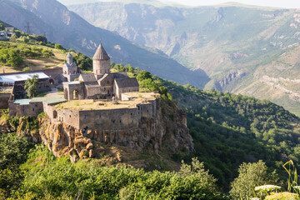
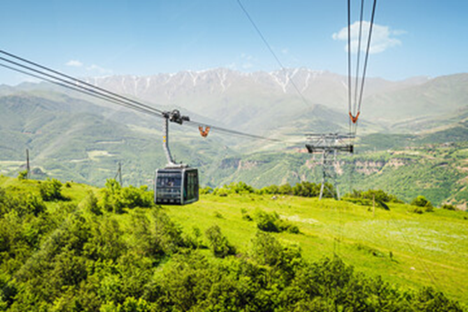
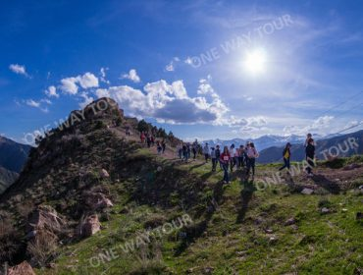
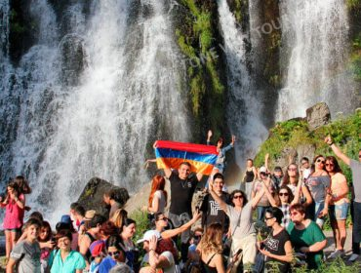
ՊՔՏ ԿԱՅՔ ԷՋԸ ՆԱԵՎ ԻՄԱՑԱԿԱՆ ՏԵՂԵԿԱՏՎՈՒԹՅՈՒՆ Է ՊԱՐՈՒՆԱԿՈՒՄ ՏԱՐԱՑՔԻ ԵՎ ՄԱՐԴԿԱՆՑ ՄԱՍԻՆ, ԱՅՆ ԱՐԴՅՈՒՆԱՎԵՏ ՔԱՅԼԵՐԻ ՄԱՍԻՆ, ՈՐՈՆՔ ՈՒՂՂՎԱԾ ԵՆ ՏԱՐԱՑՔՈՒՄ ԱՊՐԵԼՈՒ ՀԱՄԱՐ ԳՐԱՎՉՈՒԹՅԱՆ ԲԱՐՁՐԱՑՄԱՆԸ, ՋԱՆՔԵՐԻ ԵՎ ՄԻՋՈՑՆԵՐԻ ՆԵՐԴՐՄԱՆԸ , ՏՈՒՐԻԶՄԻ ԶԱՐԳԱՑՄԱՆԸ :
Հայաստանի “Տաթևի թևերը” ճանաչվել են 2023 Աշխարհի ամենաերկար ճոպանուղին

Slide 62
Իրենց Տարածքի Պաշտպանությանն ՈՒղղված Քաղաքացիների (Լրահաղորդների) ՀԱՂՈՐԴԱԳՐՈՒԹՅԱՆ ՇԱՐԺՄԱՆ ԼՐԻՎ ՊՏՈՒՅՏԸ!
Corres- pondent
PYT page operator
Regional Emergency Service
MEDIA
Reply to the correspon
dent
Following actions
Competent management authorities
ՑԻԿԼԸ (ԲՈԼՈՐԱՊՏՈՒՅՏԸ) ՆԵՐԱՌՆՈՒՄ Է`
Լրահաղորդի կողմից հաղորդագրության ուղարկումը:
ՊՔՏ կայք էջի օպերատորի կողմից հաղորդագրության ընդունումը և դրա ստուգումը ԱԻ մարզային ծառայության կողմից:
Հաղորդագրության փոխանցումը կառավարման իրավասու մարմիններին:
Հաղորդագրության ուղարկումը ԶԼՄ-ներին:
Հաջորդող գործողությունների ձեռնարկում :
Պատասխանի ուղարկում լրահաղորդին:

